Slide 1
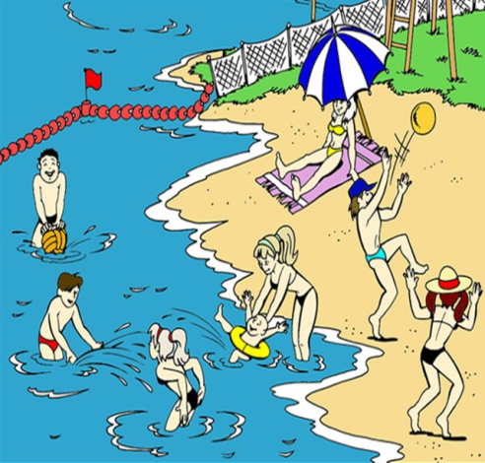
Лето
И
БЕЗОПАСНОСТЬ

Slide 2
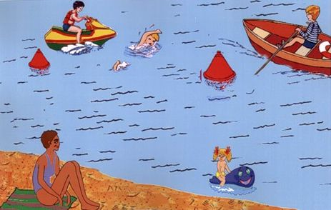
БЕЗОПАСНОСТЬ НА ВОДЕ
не заходи на глубокое место, если не умеешь плавать или плаваешь плохо;
не заплывай за буйки;
когда купаешься, поблизости
от тебя должны быть взрослые

Slide 3
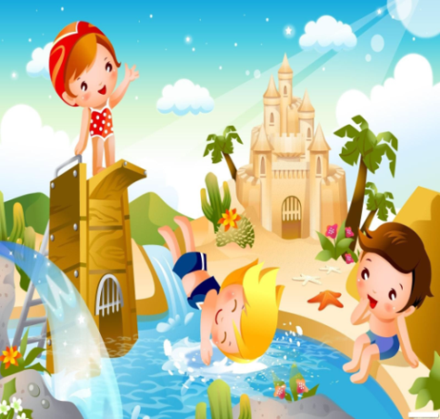
БЕЗОПАСНОСТЬ НА ВОДЕ
не ныряй в незнакомых местах;

Slide 4
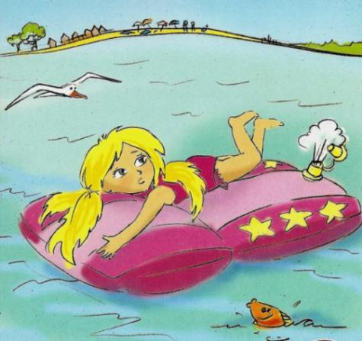
БЕЗОПАСНОСТЬ НА ВОДЕ
нельзя плавать на надувных
матрасах и камерах,
если плохо плаваешь

Slide 5
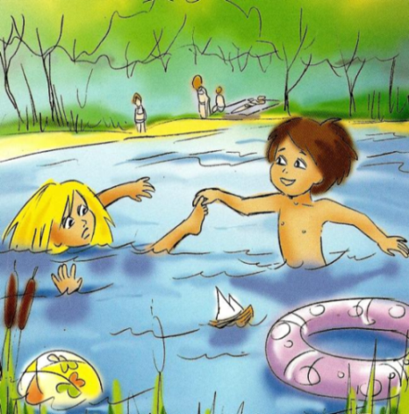
БЕЗОПАСНОСТЬ НА ВОДЕ
Не допускайте грубых игр на воде

Slide 6
ИГРЫ У ВОДЫ
нельзя играть в тех местах, откуда можно упасть в воду;

Slide 7
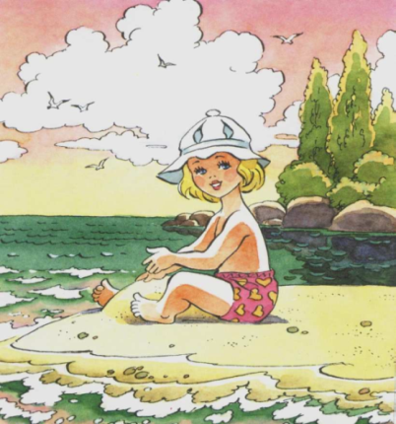
СОЛНЦЕ
Головной убор — обязателен!
В жару пейте больше воды

